Slide 1
Dobrodružná literatúra 7.ročník ISCED II – bez učebnice 2. časť

Slide 2
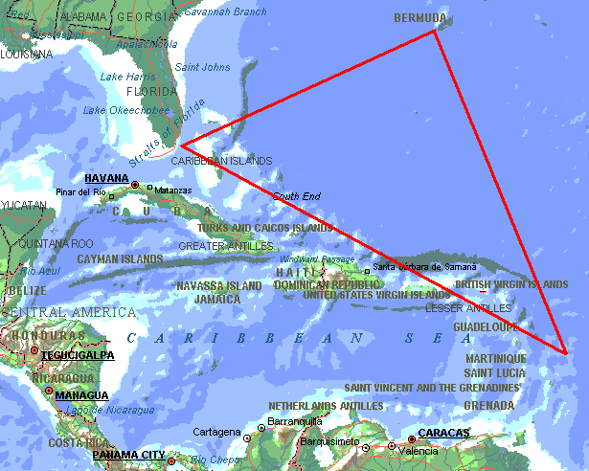
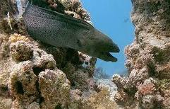
Dobrodružná literatúra
Súbor epických literárnych diel, ktoré charakterizujú spoločné znaky.
Pútavý dynamický dej plný napätia a neočakávaných dramatických zvratov a situácií.
Zdôraznený motív nebezpečenstva.
Dej sa odohráva na čitateľsky príťažlivých miestach: exotické, neznáme alebo nescivilizované končiny (Divoký západ, opustené ostrovy...), dávna minulosť (pravekí ľudia), rôzne historické obdobia (piráti, zbojníci, rytierske súboje).

Slide 3
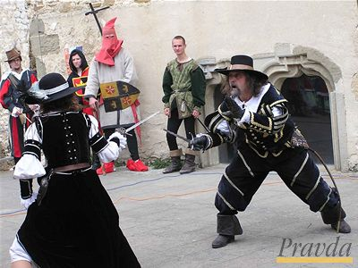
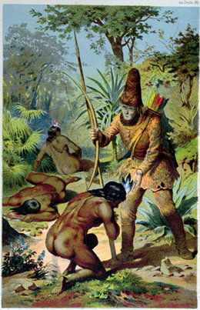
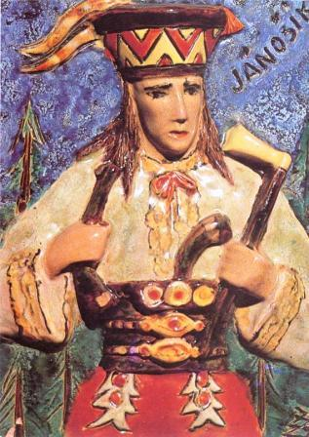
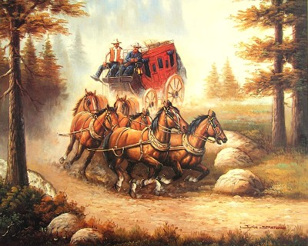
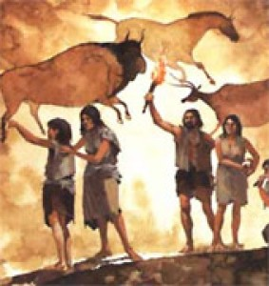
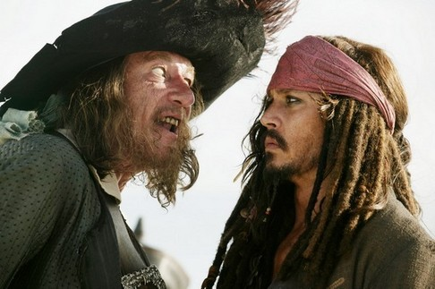
Dobrodružná literatúra
Hrdinovia dobrodružnej prózy sú odvážni, vytrvalí, spravodliví , neustále bojujú s množstvom prekážok, veria v spravodlivosť a v nápravu krivdy, často odhodlane bojujú o život s nepriazňou osudu.
Obsahujú množstvo fantastických prvkov.

Slide 4
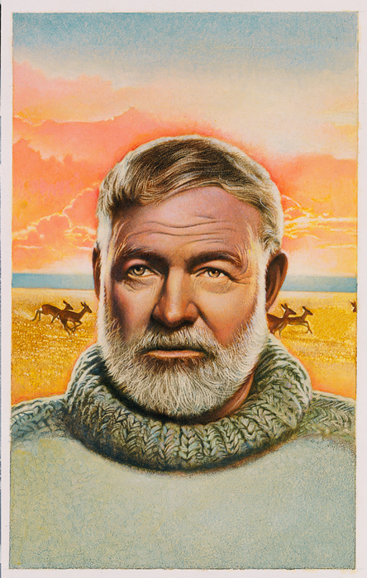
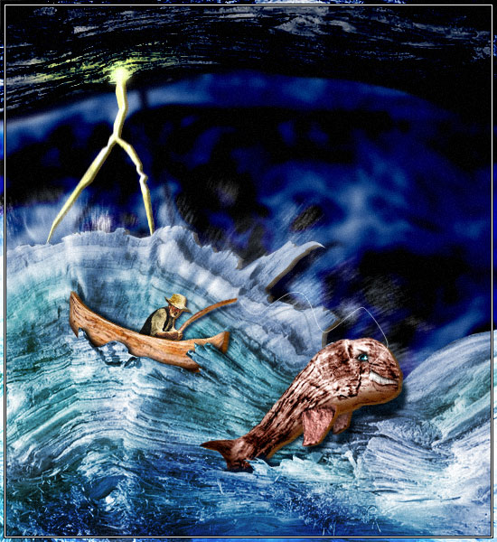
,,Človeka nestvorili pre prehry. Možno ho zahubiť, ale nie poraziť.“
Romány:
Zbohom zbraniam
Komu zvonia do hrobu
1899 – 1961
americký novinár a spisovateľ
nositeľ Nobelovej ceny za literatúru za novelu Starec a more
Prózy z Afriky:
Zelené pahorky africké
Snehy Kilimandžára
Ernest Hemingway

Slide 5

Starec a more znaky dobrodružnej novely
Postavy
Santiago - odvážny, múdry, vytrvalý, trpezlivý, zručný, skúsený, obdivoval a vážil si ryby a more, priateľský, potrebuje si dokázať svoje starobou oslabené schopnosti
Manolin – chlapec, pomáhal rybárovi prežiť, veril v jeho schopnosti, patrí mu budúcnosť
Dej
odráža každodenný život rybára. Rozpráva o jednej dramatickej udalosti. Santiago bojuje s prírodným živlom (obrovská a silná ryba, more, žraloky) o svoj život a presvedčenie. Musí prekonávať jednu prekážku za druhou. Je tu zdôraznený motív nebezpečenstva. Má prekvapivý záver. Chýbajú opisné zložky.

Slide 6
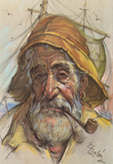
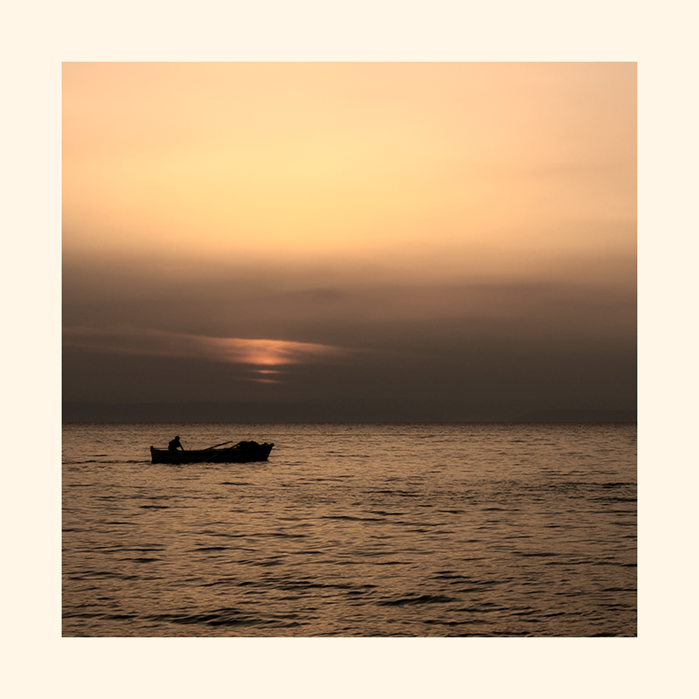
Starec a more znaky dobrodružnej novely
Prostredie
uprostred „rozľahlého mora so všetkými priateľmi i nepriateľmi“, uprostred nekonečnej priateľskej aj nepriateľskej vodnej hladiny medzi krvilačnými žralokmi a s vetrom – „priateľom“ aj „nepriateľom“.

Slide 7
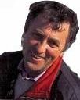
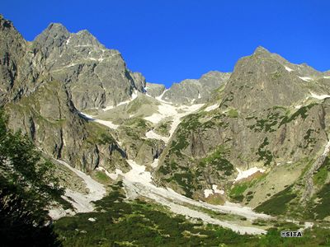
Anton Marec
Zo života
Tvorba
Vyštudoval pedagogickú fakultu v Banskej Bystrici a pracoval ako horský sprievodca, chatár, člen Horskej záchrannej služby
alebo ako lyžiarsky inštruktor. Teraz Žije vo Vysokých Tatrách.
Debutoval novelou Na hrebeni víchrica z vysokohorského prostredia.
K tejto téme sa vracia neustále.
Hrdina jeho príbehov sú ľudia, ktorí žijú v lone prírody, sú s ňou úzko spätí a bránia svoj spôsob života.

Slide 8
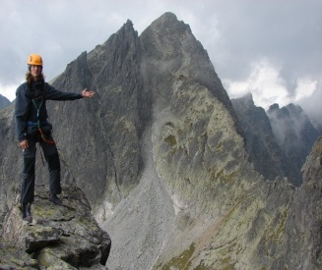
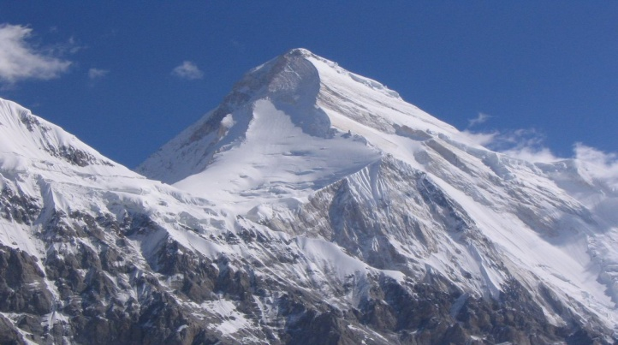
Anton Marec V doline dlhých tieňov
Anton Marec píše pre dospelých, ale aj pre deti a mládež.
Zóna odvahy
Zlato pod Kriváňom
Zakliaty hrad v Tatrách
a okrem prózy sa venuje i písaniu rozhlasových hier.
Dobrodružná novela z vysokohorského prostredia, zo života horolezcov.
On- rozprávanie: príbeh posledných rokov života hlavnej postavy Marcela T. rozpráva formou rekonštrukcie jeho priateľ.
V doline dlhých tieňov

Slide 9
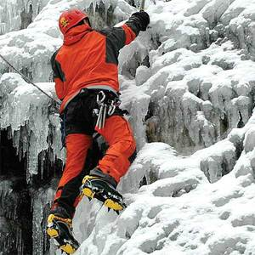
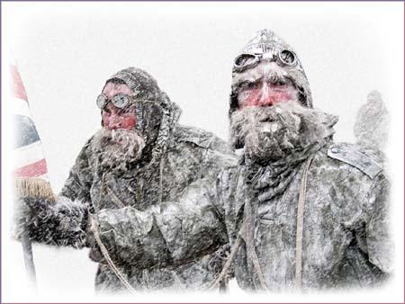
Znaky dobrodružnej literatúry v ukážke
Prostredie
Postavy
Zdôraznený motív
nebezpečenstva
Vysokohorské prostredie + život ohrozujúce počasie
Marcel T. (2 poľskí horolezci): skúsený horolezec, v prípade potreby aj záchranár, nehľadí na vlastnú bezpečnosť, pokúša sa pomôcť kolegom
Veľmi zlé počasie, boj o vlastný život s prírodným živlom, márna snaha dostať Poliakov do bezpečia.

Slide 10
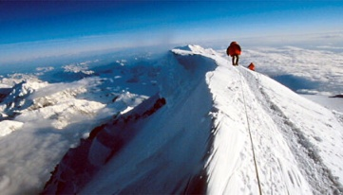
Dej napínavý, dramatický, motív nebezpečenstva
Prechod z Piargovej štrbiny k Morskému oku so stúpaním do Ťažkej štrbiny vo veľmi zlom počasí (sneženie, silný vietor).
Dvaja poľskí horolezci sa pustili v jeho stopách.
Marcel očakával, že sa budú striedať v prešliapavaní stopy.
Jeho očakávania sa nenaplnili.
Zhoršenie počasia.
Reaguje na volanie o pomoc bez ohľadu na vlastný zdravotný stav.
Bez výstroja zdoláva prekážky v podobe vetra, množstva snehu.
Poliaci neakceptovali Marcelovo riešenie.
Vrátil sa sám na pokraji síl. Prenocoval v chatke.
Ráno pokračoval v záchrane bez ohľadu na vlastné zdravie

Slide 11
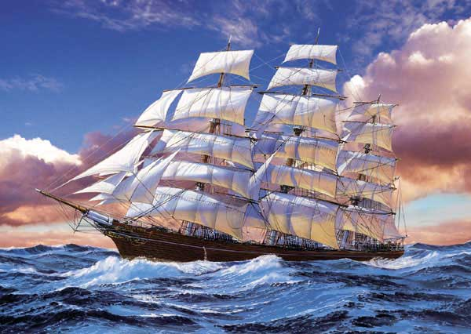
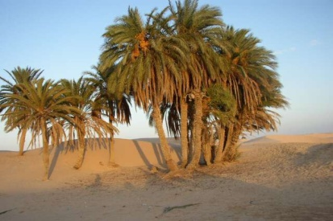
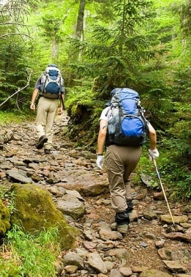
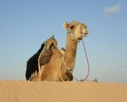
Úloha za 15 bodov
Napíš krátku dobrodružnú prózu. Inšpiruj sa prečítanými ukážkami.
Použi v príbehu:
Hlavná postava: (chlapec, dievča v tvojom veku)
Prostredie: plachetnica za búrky, Tichý oceán
túra v Tatrách, náhla zmena počasia, nevyhovujúce oblečenie a obuv
púšť, karavána, horúčava, oáza
Dej: napínavý, zdôrazni motív nebezpečenstva, vymysli pre hlavného hrdinu 3 neočakávané prekážky. Nezabudni na priamu reč. Využívaj obrazné pomenovania pri opise prírodných živlov.

Slide 12
Ďakujem za pozornosť
Kliknutím na podčiarknuté slová sa objaví definícia, kliknutím na obrázok sa vrátite do ppt.

Slide 13
NOVELA
Epické dielo, ktoré má krátky až stredný rozsah, vystupuje v ňom málo postáv, rozprávanie sa sústreďuje na jeden pútavý príbeh, ktorý autor podáva dramaticky bez opisných a ďalších dejových zložiek a často sa končí výrazným až prekvapujúcim záverom sa nazýva novela.

Slide 14
DEJ
Udalosti, ktoré autor opisuje, alebo o ktorých rozpráva tvoria dej literárneho diela.
Dej je hlavným znakom epického literárneho diela.

Slide 15
Prostredie
Miesto, kde sa dej príbehu odohráva, sa v literárnom diele nazýva prostredie.

